Slide 1
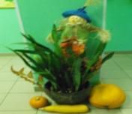
Проект «Что нам оень подарила» ГБДОУ № 30 Пушкинского р-на г. Санкт-Петербурга возраст детей: младший дошкольный (3-4 года)
Выполнили:
Воспитатели
1-ой кв. категории
Алексеева Л.К.
Владимирова В.М.
Санкт-Петербург 2013г.

Slide 2
Вид проекта: познавательный, игровой;
Длительность: краткосрочный
( 2 недели);
Участники: дети младшей группы, воспитатели, педагог-психолог, родители;

Slide 3
Цель:
Формирование знаний о витаминах, их пользе для здоровья человека, о содержании витаминов в овощах и фруктах.
Совершенствовать познавательные способности детей, способствовать тому, чтобы дети стремились узнавать новую информацию о продуктах.

Slide 4
Задачи:
Формировать умение у детей различать, называть и классифицировать овощи и фрукты, используя для распознавания различные анализаторы.
Способствовать поиску новой информации об овощах и фруктах. Их пользе для здоровья.
Формировать умение описывать внешний вид овощей и фруктов, делать простые выводы о произрастании овощей и фруктов.
Обогащать и развивать активный словарь детей.
Обогащение и расширение представлений об окружающем мире.
Способствовать развитию памяти, внимания, речи.
Повышать заинтересованность родителей к продуктивной досуговой деятельности с детьми.

Slide 5
Актуальность проблемы:
Дети младшего дошкольного возраста начинают знакомиться с понятиями овощи и фрукты. Для многих детей эти понятия неразделимы, им очень сложно классифицировать данные предметы по месту произрастания. В то же время дети должны понять, что овощи и фрукты очень полезны для здоровья, т.к. в них много витаминов, которые позволяют им лучше расти, развиваться.
Чтобы помочь детям классифицировать овощи и фрукты, познакомить их с местом их произрастания, был выбран метод проекта.
В игровом проекте дети знакомятся с такими свойствами: цвет, форма, величина. Умение детей сравнивать, обобщать, классифицировать способствует умственному развитию детей.

Slide 6
Ожидаемые результаты:
Дети узнали много нового о овощах и фруктах, о месте их произрастания;
Дети знают, что овощи и фрукты содержат витамины полезные для здоровья ;
Дети умеют классифицировать овощи и фрукты;
Дети знают и умеют правильно дать названия салатам из овощей и фруктов (овощной, фруктовый);
Не привередничают во время еды.

Slide 7
Этапы работы | Содержание работы
1.- подготовительный | -подбор дидактических игр -подбор художественной лит-ры -методическое обеспечение -консультации
2.- основной | -реализация плановых мероприятий
3.- заключительный | -подведение итогов -итоговое мероприятие

Slide 8
Реализуемые виды детской деятельности:
-познавательно-исследовательская
-игровая
-коммуникативная
-художественная литература, фольклор
-конструктивная
-изобразительная
-двигательная

Slide 9
Формы работы
С детьми | С родителями
-познавательная НОД; -продуктивная деятельность ( лепка, аппликация, рисование); -чтение произведений художественной лит-ры; -рассматривание муляжей овощей и фруктов в УП; -дидактические игры с овощами и фруктами; -театрализованные игры ; -рассматривание иллюстраций альбома «Овощи, фрукты»; -пальчиковые, с/р игры, хороводные, подвижные игры. Итоговое мероприятие : Осенняя ярмарка. | -беседы с родителями; -стендовые консультации для родителей; -совместная подготовка к празднику осени, Осенней ярмарке.

Slide 10
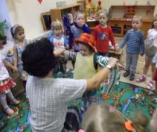
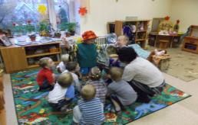
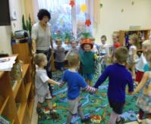
Двигательная деятельность хороводная игра «Чучело»

Slide 11
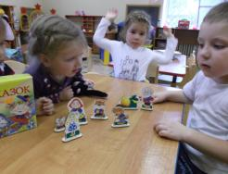
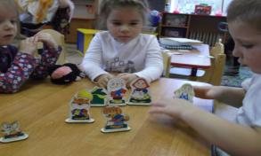
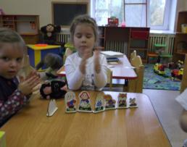
Игровая деятельность настольный театр сказки. Сказка «Репка»

Slide 12
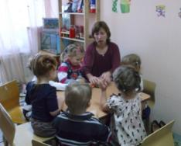
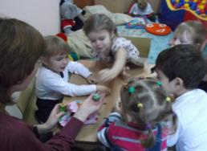
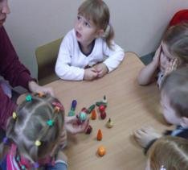
Занятия с педагогом-психологом д/и «Чудесный мешочек» (овощи)

Slide 13
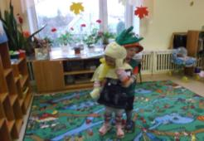
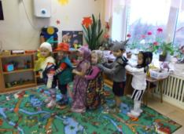
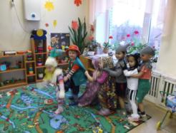
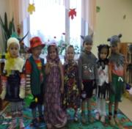
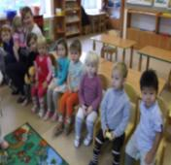
Театрализованная игра по р.н.с. Репка (для 1-ой младшей группы)

Slide 14
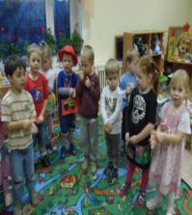
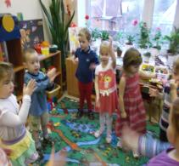
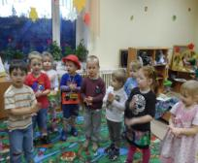
Пальчиковые игры «Капустка», «Компот», «Апельсин».

Slide 15
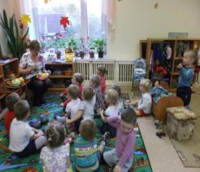
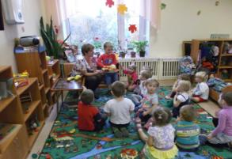
Познавательно-исследовательская деятельность Игровое упражнение «Чудесная корзиночка»;

Slide 16
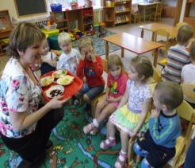
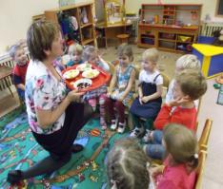
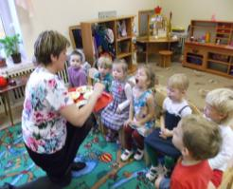
д/и «Узнай по вкусу»

Slide 17
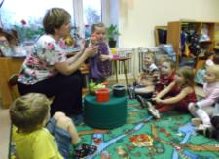
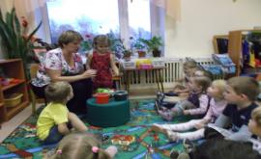
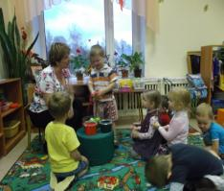
д/и «Разложи урожай по корзиночкам»

Slide 18
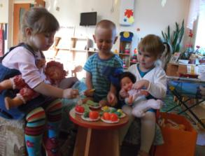
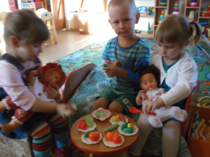
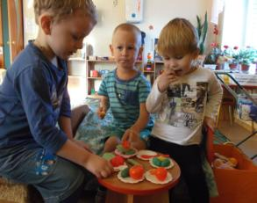
Сюжетно – ролевая игра «Семья» (накормим кукол овощным салатиком)

Slide 19
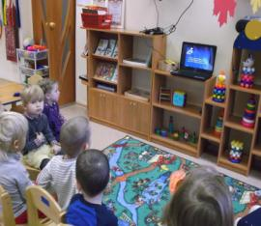
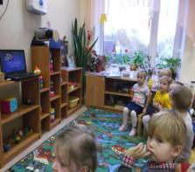
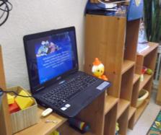
Коммуникативная деятельность рассказывание сказки «Репка» с использованием ИКТ.

Slide 20
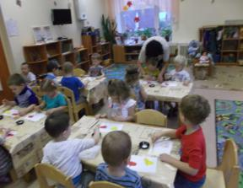
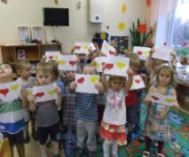
Изобразительная деятельность аппликация «Свекла и репка»

Slide 21
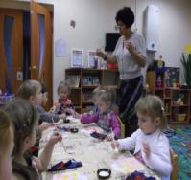
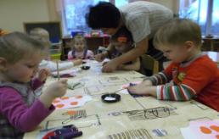
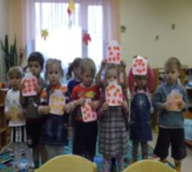
Аппликация «Заготовим компот на зиму»

Slide 22
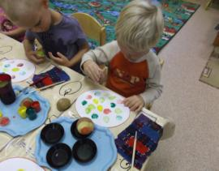
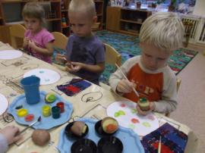
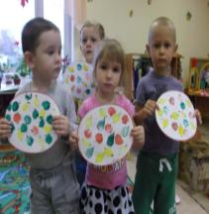
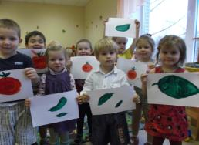
Рисование «Блюдо с фруктами»; «Огурчик и помидорчик»

Slide 23
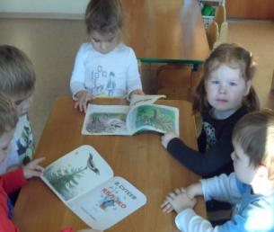
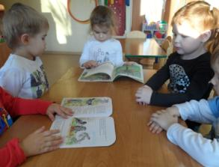
Чтение художественной литературы В. Сутеев «Яблоко»; «Мешок яблок»

Slide 24
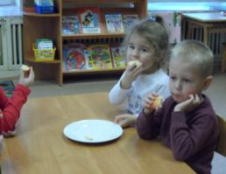
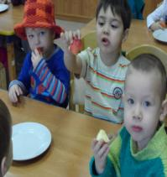
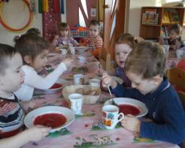
Режимные моменты «Кушаем витамины»

Slide 25
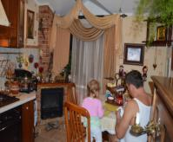
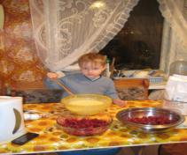
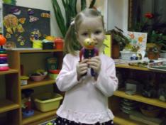
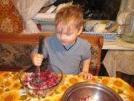
Взаимодействие с родителями «Готовимся к осенней ярмарке»

Slide 26
Итоговое мероприятие участие в «Осенней ярмарке»

Slide 27
Спасибо за внимание.

